Slide 1
Studiul 4 pentru 28 ianuarie 2017
PERSONALITATEA DUHULUI SFÂNT

Slide 2
“Dar Mângâietorul, adică Duhul Sfânt, pe care-L va trimete Tatăl, în Numele Meu, vă va învăţa toate lucrurile, şi vă va aduce aminte de tot ce v-am spus Eu.”
(Ioan 14:26)

Slide 3
Este Duhul Sfânt o forță care emană de la Dumnezeu sau o Persoană Divină la același nivel cu Tatăl și cu Fiul? Este importantă diferența? Afectează acest aspect relația noastră cu Dumnezeu?
Isus și Duhul:
Descrierea lui Isus.
Alt Mângâietor.
Duhul Adevărului.
Calități personale.
Importanța personalității Lui.

Slide 4
DESCRIEREA LUI ISUS
“El Mă va proslăvi, pentrucă va lua din ce este al Meu, şi vă va descoperi.” (Ioan 16:14)
În Ioan 14-16, Isus a vorbit despre funcțiile Duhului Sfânt:
Rămâne cu noi (14:17)
Ne învață (14:26)
Ne amintește ce am învățat (14:26)
Mărturisește despre Isus (15:26)
Dovedește (16:8)
Călăuzește(16:13)
Ne vorbește ce aude de la Tatăl (16:13)
Descoperă lucrurile viitoare (16:13)
Î-l proslăvește pe Isus (16:14)
Ni-l descoperă pe Isus (16:14)
Poate o putere sau o forță să îndeplinească aceste funcții?
Toate acestea sunt calități personale care nu pot fi aplicate la o forță lipsită de personalitate proprie.

Slide 5
ALT MÂNGÂIETOR
“Şi Eu voi ruga pe Tatăl, şi El vă va da un alt Mângâietor care să rămână cu voi în veac” (Ioan 14:16)
Pe lângă faptul că Îl descrie folosind calități personale, Isus face referire la Duhul Sfânt cu “altul”. În grecește, cuvântul care a fost folosit este “allo”, care înseamnă altul din aceeași categorie, dar diferit.
Aici Isus folosește “allo” în contrast cu El însuși. El pleca, dar lăsa un “altul” ca El: Mângâietor.
Așa cum Isus este o Persoană Divină, și Duhul Sfânt este.
Și vine pentru a fi al nostru “paraklētos”; Consolator, Ajutor, Apărător, unul care este chemat ca să fie de partea noastră.

Slide 6
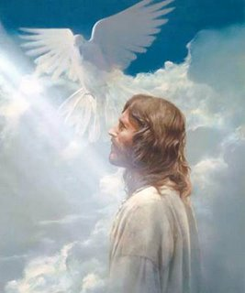
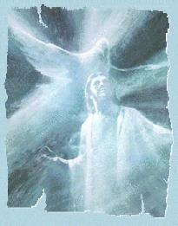
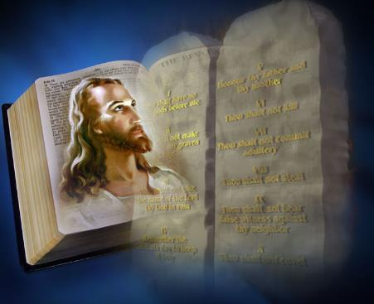
DUHUL ADEVĂRULUI
“Când va veni Mângâietorul, pe care-L voi trimete de la Tatăl, adică Duhul adevărului, care purcede de la Tatăl, El va mărturisi despre Mine.” (Ioan 15:26)
Isus este adevărul complet și absolut (Ioan 14:6).
Cuvântul este adevăr pentru că ne dă mărturie despre Isus (Ioan 17:17; 5:39).
Legea este adevăr pentru că este reflecția caracte-rului Său (Ps 119:142).
Duhul Sfânt este numit “Duhul Adevărului” pentru că lucrarea Lui este de a-l proslăvi pe Isus și a ne ghida la o relație vie și fidelă cu El.
A cere îndrumarea Duhului înseamnă a ne deschide inima la Isus, pentru că aceasta este lucrarea fundamentală a Duhului (Ioan 15:26; 16:13)

Slide 7
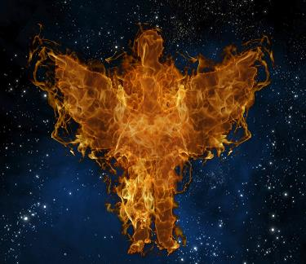
CALITĂȚI PERSONALE
Fapte 15:28
“s-a părut nimerit Duhului Sfânt”
Are opinie proprie
Romani 8:26; 8:27
“mijlocește pentru noi cu suspine negrăite”
Mijlocește și suspină
1 Corinteni 12:11
“dă fiecăruia în parte, cum voiește”
Are voință proprie
Romani 8:16
“Însuși Duhul adeverește ”
Mărturisește
Romani 15:30
“pentru dragostea Duhului”
Iubește
1 Corinteni 2:10
„Duhul cercetează totul”
Cercetează în amănunt
Fapte 8:29; 10:19
“Duhul a zis lui Filip”
Vorbește
Efeseni 4:30
“să nu întristați pe Duhul”
Se poate supăra
Fapte 5:3
“pentru ce... ai mințit pe Duhul Sfânt”
Poate fi mințit

Slide 8
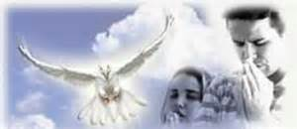
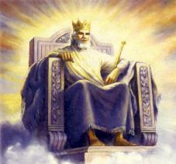
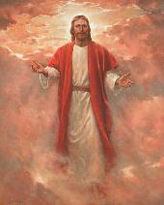
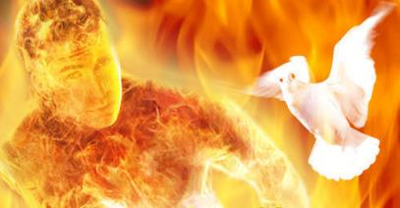
CALITĂȚI PERSONALE
“Dumnezeul nădejdii să vă umple de toată bucuria şi pacea, pe care o dă credinţa, pentru ca, prin puterea Duhului Sfânt, să fiţi tari în nădejde!” (Romani 15:13)
În ciuda învățăturilor biblice clare cu privire la personalitatea Duhului Sfânt, continuă să fie dificil pentru noi să Îl vedem ca o Persoană.
La urma urmei, Isus a luat natura noastră, iar Tatăl a fost văzut în viziuni sub formă umană (Ioan 1; Isaia 6; Daniel 7). Totuși, Duhul s-a arătat sub forma unui porumbel sau foc (Luca 3:22; Fapte 2:3).
Dar a ne gândi la El ca la o “putere” sau “forță” este incoerent. Cum am putea vorbi de puterea Duhului, dacă Duhul însuși ar fi o putere (Romani 15:13)? Cum putea să i se pară bine ceva dacă ar fi fost o forță impersonală (Fapte 15:28)? Putem fi botezați în numele a două Persoane și o Putere (Matei 28:19)?

Slide 9
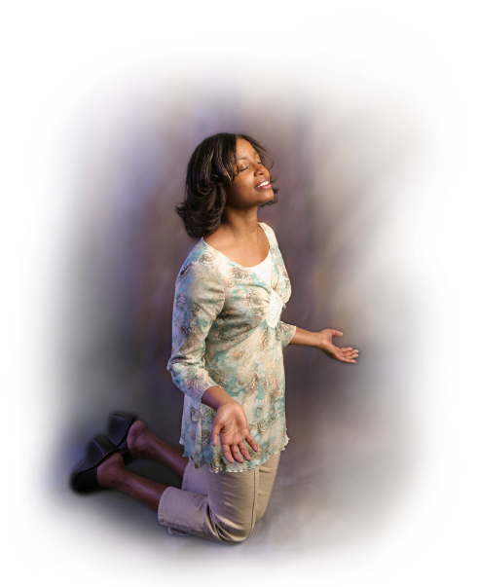
IMPORTANȚA PERSONALITĂȚII SALE
“Căci prin El şi unii şi alţii avem intrare la Tatăl, într-un Duh. Aşa dar, voi nu mai sunteți nici străini, nici oaspeţi ai casei, ci sunteți împreună cetăţeni cu sfinţii, oameni din casa lui Dumnezeu” (Efeseni 2:18-19)
Dacă Duhul este o putere
Câtă putere poate avea?
Pot să Îl am
Dacă Duhul este o Persoană
Câtă putere poate avea peste mine?
El mă poate avea
E ceva impersonal pentru mine
Este un prieten care mă iubește
Pot să Îl folosesc după plăcerea mea
Mă folosește după planurile Sale
Puterea trăiește în mine
Sunt templul lui Dumnezeu

Slide 10
IMPORTANȚA PERSONALITĂȚII SALE
“Căci prin El şi unii şi alţii avem intrare la Tatăl, într-un Duh. Aşa dar, voi nu mai sunteţi nici străini, nici oaspeţi ai casei, ci sunteți împreună cetăţeni cu sfinţii, oameni din casa lui Dumnezeu” (Efeseni 2:18-19)
A accepta că Dumnezeu trăiește în mine în Persoana Duhului Sfânt mă ajută să îi permit să mă înzestreze pentru lucrarea Sa, să îmi transforme viața și să mă facă zi de zi mai asemănător lui Isus.
Duhul este legătura care ne unește cu Tatăl și cu Fiul.
Așa păcătoși cum suntem, avem nevoie să ne predăm complet Lui.
Puneți astăzi viața în mâinile Aceluia care te iubește și dorește să te vadă față în față întreaga eternitate.

Slide 11
“Tatăl este plinătatea întruchipată a dumnezeirii şi este invizibil ochilor muritori. …
Fiul este plinătatea manifestată a dumnezeirii. …
Mângâietorul, pe care Domnul Hristos a făgăduit că îl va trimite după ce se va înălța la cer, este Duhul Sfânt în toată plinătatea dumnezeirii, care face vizibilă puterea harului divin pentru toți aceia care îl primesc pe Hristos ca Mântuitor personal şi cred în El. Sunt trei Persoane vii în acest trio ceresc, în Numele acestor trei puteri ‒ Tatăl, Fiul şi Duhul Sfânt ‒ sunt botezați cei care îl primesc pe Hristos cu o credință vie şi aceste puteri vor conlucra cu supuşii ascultători ai cerului, în eforturile lor de a trăi o viață nouă în Hristos.”
E.G.W. (Evanghelizare, pag. 614)

